Slide 1
Construcción MiPymes Circulares
Presentación de Proyecto

Slide 2





SOBRE EUROCHILE
COOPERACIÓN EMPRESARIAL
SOSTENIBILIDAD Y ECONOMÍA CIRCULAR
REGIONES
Generación de vínculos comerciales entre las PYMES chilenas y europeas para ayudarlas en sus procesos de internacionalización.
MISIÓN
Crear, promover y consolidar vínculos económicos, comerciales y tecnológicos entre pequeñas y medianas empresas e instituciones chilenas y de las naciones que integran la Unión Europea, tanto públicas como privadas, siendo un facilitador del proceso de internacionalización de las Pymes y del fortalecimiento de las instituciones de apoyo.
La acción de Eurochile apunta al desarrollo sostenible del país.​​
​Fomentamos un modelo de crecimiento basado en la economía circular.​​
Nuestros mayores esfuerzos están y estarán dirigidos a apoyar a las Mipymes a ser más productivas y sustentables, por medio de actividades grupales y asociativas.​
Desarrollo empresarial en los territorios

Slide 3




SOBRE EURECAT
Centro tecnológico de Cataluña, el cual tiene como objetivo contribuir a la mejora de la competitividad de las empresas, ofreciendo servicios enfocados en I+D aplicada, servicios tecnológicos y consultoría tecnológica
Área
Industrial
Nuestro valor diferencial:
Nuestras capacidades multitecnológicas nos permiten hacer frente a retos complejos.
Área
Digital
Área
Biotecnológica
Área Sostenibilidad

Slide 4
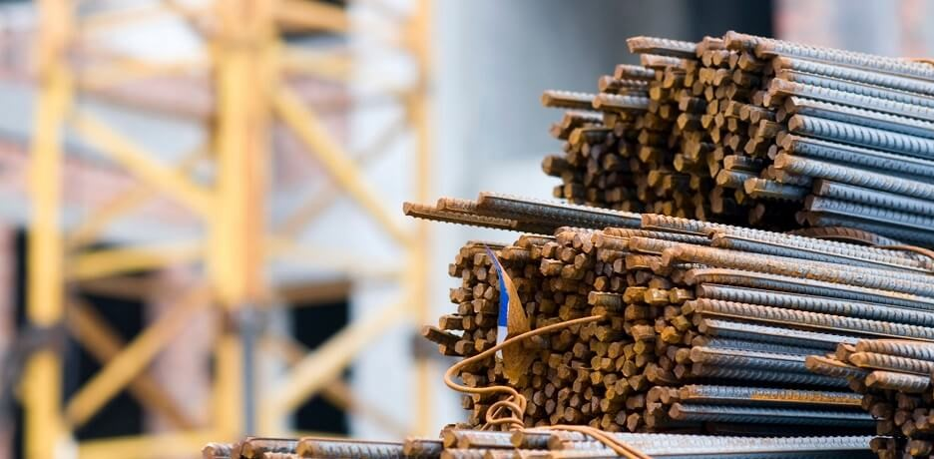
3 mil millones de toneladas de materia prima por año

Slide 5
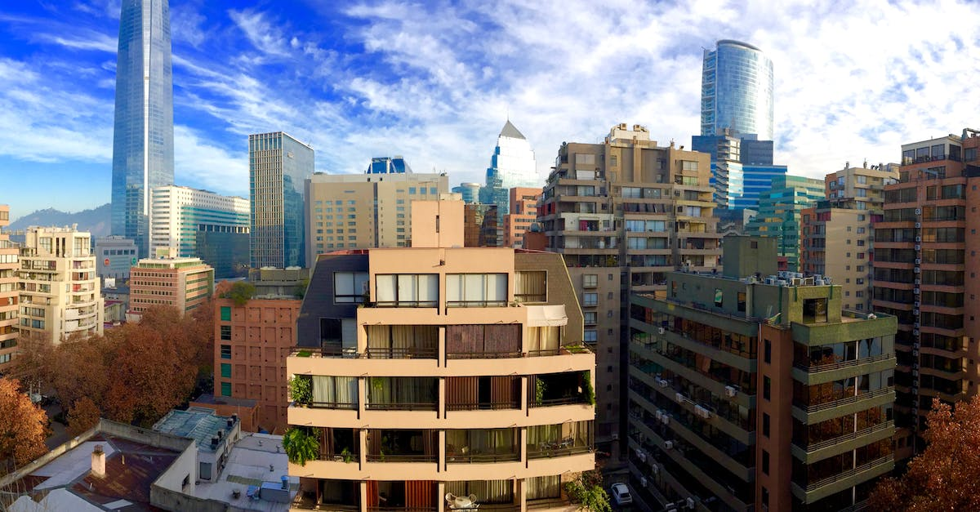
X2 stock global de edificios entre 2018 y 2060

Slide 6


¿PORQUE LAS PYMES TIENEN UN ROL ESENCIAL EN LA TRANSICIÓN HACIA LA ECONOMíA CIRCULAR?
Las PYMES son los mayores empleadores y espina dorsal de la economía
Cuentan con una cultura medioambiental y de innovación.
Tienen mayor flexibilidad que las grandes empresas, pueden adaptarse rápidamente al mercado.
IPSOS 2022: La ciudadanía reconoce a las PYMES como las organizaciones con mejor reputación en Chile.

Slide 7


OBJETIVO GENERAL
Fortalecer y mejorar el encadenamiento de MiPymes y sus Organizaciones Empresariales relacionadas al sector construcción que tengan o busquen tener una oferta de productos sustentables, promoviendo, capacitando e implementando prácticas sustentables y de economía circular inspirándose de experiencias exitosas europeas
Estrategia Nacional de Economía Circular en Construcción (2025)
Hoja de Ruta RDC y
Economía Circular (2035)
Hoja de Ruta para un Chile Circular (2040)

Slide 8








Beneficiados del Proyecto
Vincular Proveedores de materiales sustentables con etapas de diseño
Promocionar el uso de productos y servicios sustentables en construcción
Mandante cliente
Diseño Arquitectos
ingenieros
Construcción contratistas
Uso/ operaciones
Demolición
Disposición final/reciclaje
Proveedores de productos y servicios con atributos sustentables para la construcción

Slide 9
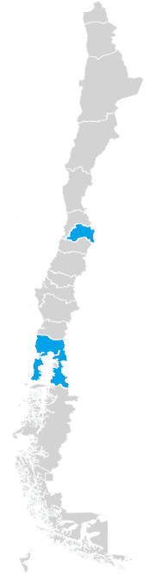
RESUMEN DEL PROYECTO
AL INVEST VERDE
COLABORACIÓN
30 meses
300 MiPymes
  El programa de la Cooperación Económica de la Comisión Europea que cofinancia este proyecto
  Co-ejecución entre una entidad sin fines de lucro de un país de Chile y de Europa
Región de Los Lagos
Región Metropolitana
De ejecución del proyecto
Proveedores de productos y servcicos para el sector construcción

Slide 10
LÍNEAS DE ACCIÓN
Diseñar y ejecutar planes de acción grupales
Promover, difundir y capacitar
Asistir en la certificación o levantamiento de indicadores
Generar instancias de articulación y vinculación empresarial
Economía Circular, diseño circular, eficiencia de recursos, disminución de huella de carbono
Logrando ciclos de cadena de valor más cortos, reducción de emisiones de carbono y prácticas de eficiencia en el uso de recursos.
para demostrar el comportamiento ambiental y técnico de los productos y servicios a nivel nacional y europeo
generando así oportunidades para visibilizar productos y servicios.

Slide 11
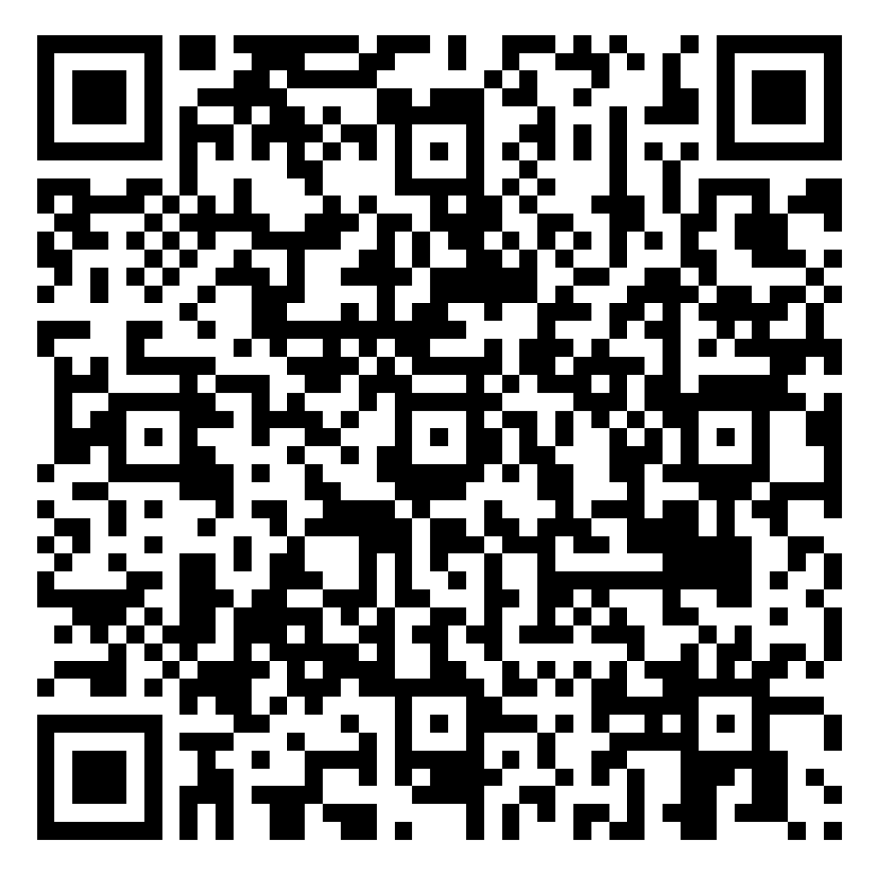
¿QUÉ ESPERAMOS DE LAS MIPYMES?
Responder la encuesta de línea de base y herramienta de autodiagnóstico
Participación activa de MiPymes en el proyecto
Participar en actividades de mentoring y vinculación Chile-Europa
Compartir experiencias asociadas a su rubro de trabajo
QR: Encuesta de línea de base

Slide 12
¿QUÉ BENÉFICOS PUEDEN OBTENER LAS MIPYMES?
Capacitarse en economía circular aplicada en la construcción
Aumentar la vinculación entre proveedores de servicios y productos sustentables
Capacitarse en mecanismos de certificaciones sustentables
Creación e implementación de planes de acción para resolver problemáticas identificadas
Determinación de indicadores ambientales mediante ACV a un grupo determinado de MiPymes
Conocer experiencias exitosas de economía circular en Europa

Slide 13
PRINCIPALES HITOS DEL PROYECTO
Desarrollo y aplicación de una herramienta web para el Autodiagnóstico del nivel de circularidad a de la Mipymes del sector
Implementación de planes de acción grupales para 50 MiPymes en la RM y Región de los Lagos
MAYO 2023
AGOSTO 2023
2024 - 2025
2024
Realización de un Programa de articulación y vinculación empresarial chilena y europea
Desarrollo y Empaquetamiento de material técnico especializado de estrategias de producción sustentable europeas adaptables al entorno chileno en el sector de la construcción

Slide 14
¡Gracias !
Maud Breyne
Jefa de Proyectos, Área de Sostenibilidad y Economía Circular
Fundación Empresarial Eurochile
Galvarino Gallardo 1690 - Providencia | Santiago | Chile
(562) 2787 8400 – (56 2) 2787 8430
mbreyne@eurochile.cl
www.eurochile.cl
Cristian Riquelme
Advanced Researcher, Waste Energy & Environmental Impact (WEEI)
EURECAT – centro Tecnológico de Catalunya
Hendaya 60, Piso 11, Las Condes, Santiago
cristian.riquelme@eurecat.org
www.eurecat.org

